Slide 1
برنامج إرشادي لخفض العنف في مدارس التعليم العام

Slide 2
قال صلى الله عليه وسلم:
إن الرفق لا يكون في شيء إلا زانه . ولا يُنزع من شيء إلا شانه .
(رواه مسلم)
رواه البخاري

Slide 3
شعار البرنامج

Slide 4
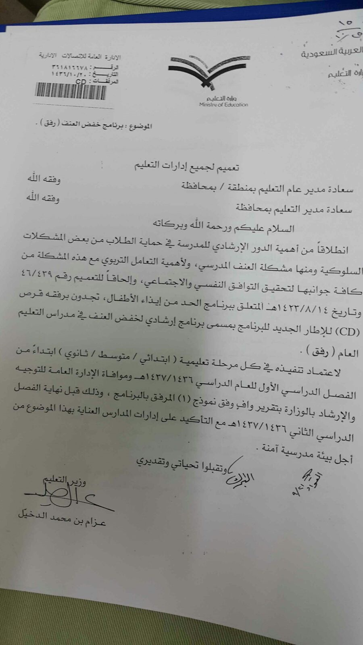
انطلاقة البرنامج
7 / 2 /1437هـ

Slide 5
تعميم معالي الوزير
20 / 10 / 1436هـ

Slide 6
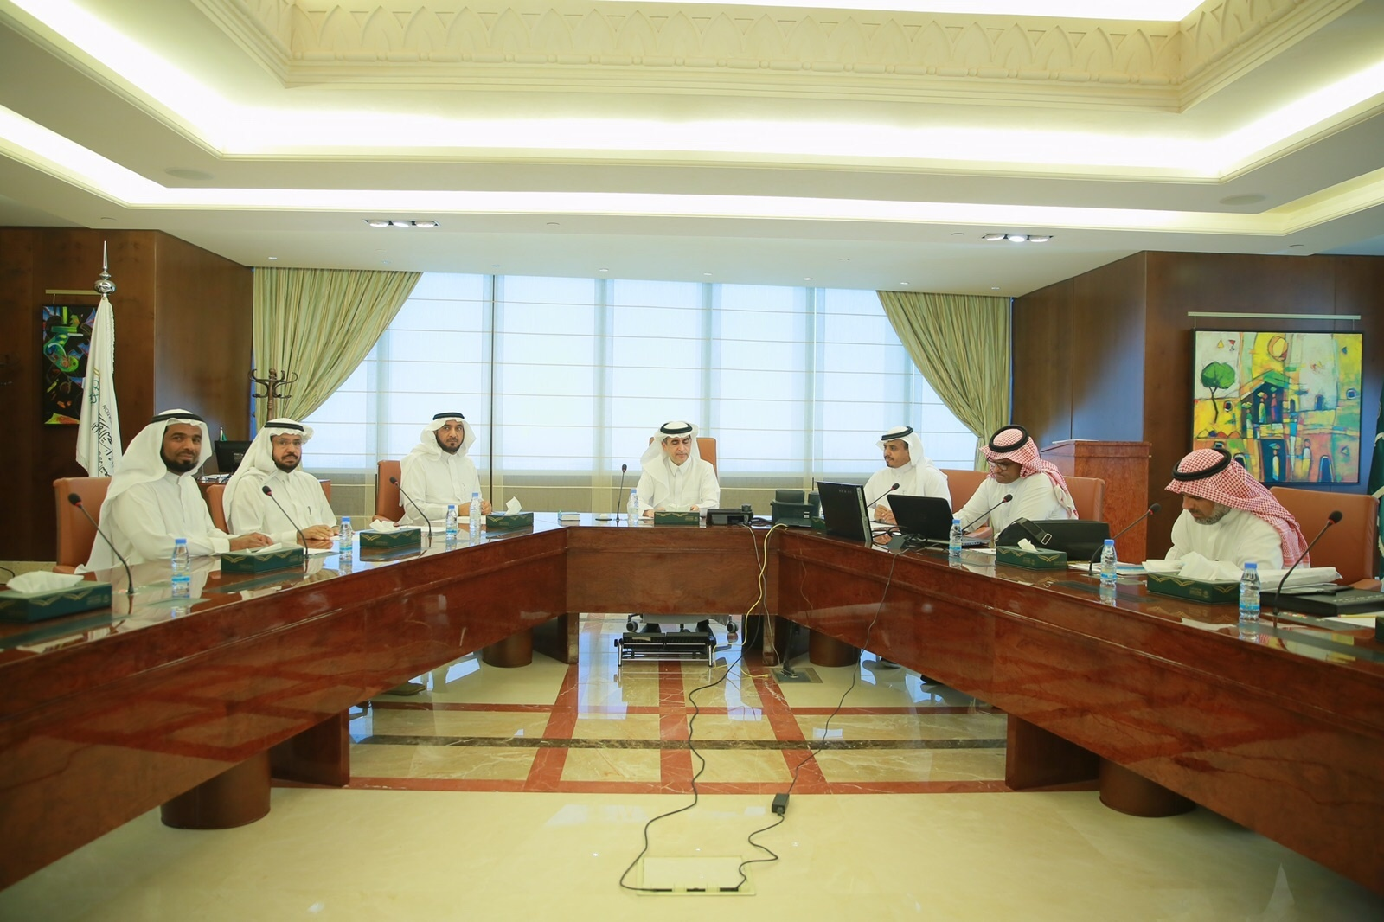

Slide 7
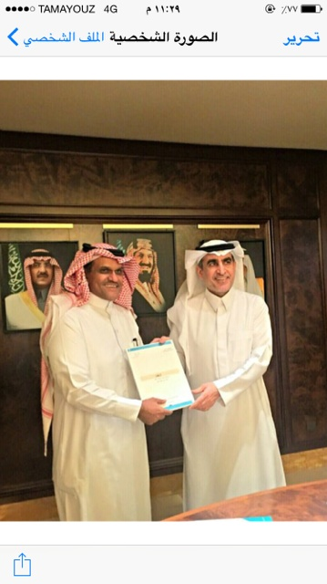

Slide 9
برنامج

Slide 10
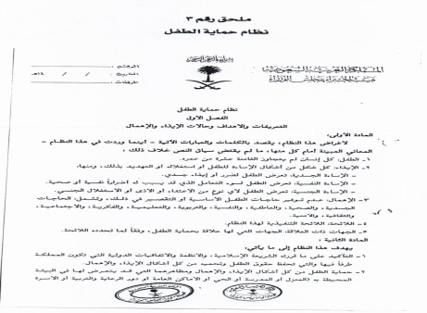
منطلقات البرنامج
1 ـ انسجاماً مع ما ورد من مواد في نظامي :
ـ الحماية من الإيذاء الصادر بتاريخ 19 / 10 /1434هـ
ـ حماية الطفل الصادر بتاريخ 3/ 2/ 1436هـ
2 ـ البحوث والدراسات على مستوى الوزارة .
3 ـ تقارير الإدارات التعليمية
4 ـ الدراسات العلمية والأبحاث .

Slide 11
تعد مشكلة العنف ظاهرة اجتماعية في المجتمعات الماضية والحاضرة ، وقد بدأ الاهتمام العالمي بها نتيجة لتطور الوعي النفسي والاجتماعي لدى المجتمعات وضرورة توفير المناخ المناسب لنمو الإنسان نمواً سليماً جسدياً ونفسيا واجتماعيا.
ويعتبر العنف المدرسي من بين المشكلات التي تعاني منها المنظومة التربوية في كافة المجتمعات .

Slide 12
وحرصاً من وزارة التعليم ممثلة في الإدارة العامة للتوجيه والإرشاد في تحقيق أهدافها وهو بناء الشخصية المتزنة السوية المتكاملة للطالب لخدمة الدين والمجتمع والوطن فقد عمدت إلى إعداد هذا البرنامج للحد من مشكلة العنف في المدارس وتوضيح الطرق الملائمة الوقائية والعلاجية بما يسهم في تحقيق بيئة مدرسية آمنة .

Slide 13
أهداف البرنامج
تحسين التعامل مع الآخرين.
تبصير الطلبة والعاملين في المدرسة وأولياء الأمور بمفهوم العنف وأسبابه وأشكاله المختلفة.
تهيئة البيئة التربوية والأسرية المناسبة للطلبة بما يحقق لهم حياة آمنة مطمئنة كريمة.

Slide 14
أهداف البرنامج
إكساب العاملين بالمدرسة وأولياء الأمور الأساليب التربوية (الوقائية) الملائمة لخفض العنف والتعامل معه.
تزويد العاملين في التوجيه والإرشاد بأساليب التدخل المبكر والعلاج في التعامل مع حالات العنف.
إكساب الطلبة المهارات الشخصية والاجتماعية لخفض جميع أشكال العنف المدرسي.

Slide 15
أهمية البرنامج :
1- من الناحية النظرية :
تعريف المجتمع المدرسي والأسرة بالعنف وأسبابه ومظاهره وآثاره.
2- من الناحية التطبيقية :
تنفيذ فعاليات البرنامج (الوقائية والعلاجية) لخفض العنف في جميع المدارس وعلى جميع المستويات .

Slide 16
المستهدفون من البرنامج
-طلاب وطالبات مدارس التعليم العام
-منسوبو المدرسة
-أولياء الأمور

Slide 17
أسرية
تربوية
نفسية
أسباب العنف
مجتمعية

Slide 18
أنواع العنف
الإهــــمــــال
العنف الجسدي
العنف الجنسي
العنف النفسي
Notes:
Agenda, parts

Slide 19
مظاهر العنف المدرسي
العنف بين الطلبة
من أحد منسوبي المدرسة تجاه طالب
من طالب تجاه المدرسة أو ممتلكات مدرسية ونحوها
من طالب تجاه معلم

Slide 20
نفسية
جسدية
آثار العنف
تربوية
اجتماعية

Slide 21
فعاليات البرنامج
المدرسة
مستوى
مكتب التعليم
مستوى
إدارة التعليم
مستوى

Slide 22
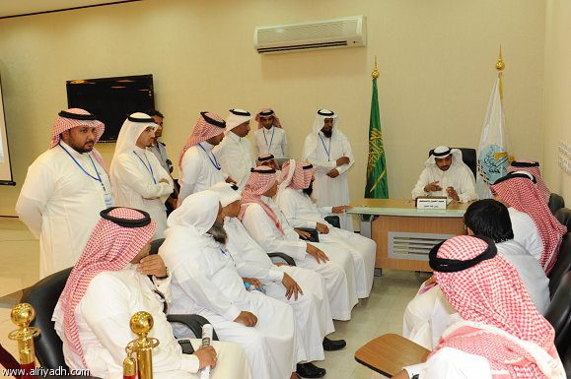
فعاليات البرنامج
التنسيق مع الجهات ذات العلاقة
اعتماد الخطة العامة والتفصيلية للبرنامج
عقد اجتماعات
لجنة مركزية في إدارة التعليم

Slide 23
فعاليات البرنامج
تنفيذ (أسبوع مكثف) على مستوى المدارس
الأسبوع الخامس/ الفصل الأول
طرح (مسابقة رفق الطلابية)

Slide 24
مجالات المسابقة

Slide 25
فعاليات البرنامج
تنفيذ ملتقى سنوي على مستوى إدارة التعليم
الأسبوع الرابع/ الفصل الثاني
طرح موضـوعات تعـزز السلوك الايجابي
المضاد للعنف كالتسامح والتعاون والرفق وإقامة معرض يصاحب الملتقى

Slide 26
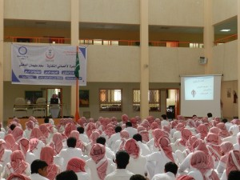
الأدوار والمسئوليات الوقائية المقدمة من المدرسة لخفض العنف المدرسي

Slide 27
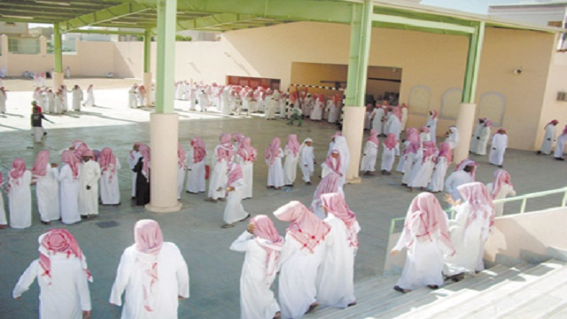
الأدوار والمسئوليات على مستوى المدرسة

Slide 28
تعزيز الجوانب الايجابية
حظــر اســتخدام العقــاب البدني والنفســي
تفعيل دور الإشراف اليومي بالمدرسة

Slide 29
تحسين نبرة الصوت وعدم الانفعال
استهداف الأماكن المنزوية والمهجورة
استهداف الفئات الأكثر عرضة

Slide 30
تجنب أخطاء تنفيذ العقوية
انتهاج سياسة حازمـة لخفـض سـلوك التنمـر
التعزيز هو الأصل والعقاب الاستثناء

Slide 31
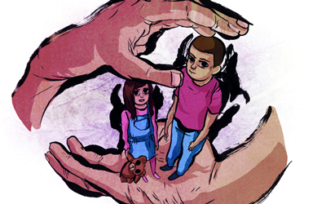
أدوار ومسئوليات المدرسة على مستوى الأسرة

Slide 32
التفريق بين التأديب والإيذاء.
بيان أشكال العنف وأسبابها وأثارها الحاضرة والمستقبلية
توضيح المؤشرات الدالة على حدوث العنف
توضيح أهمية الشعور بالمحبة والتقدير

Slide 33
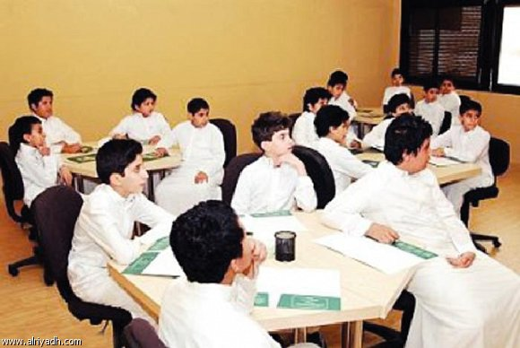
أدوار ومسئوليات المدرسة على مستوى الطلبة

Slide 34
التوعية بأشكال العنف
1
تشجيع الطلبة وحثهم على مساعدة المتعرضين للاعتداء من قبل زملائهم وعدم الوقوف موقف المتفرج
2
تعليم الطلبة مؤشرات احتمالية تعرضهم للعنف في الأماكن المظلمة والأماكن المنزوية البعيدة
3
التشجيع على طلب المساعدة عند التعرض للعنف
4
Notes:
Key words:
Three parts, details, circle, division, divide

Slide 35
التوعية بخط مساندة الطفل 116111 في جميع المراحل الدراسية
5
تنفيذ دورات تدريبية مستمرة طوال العام لجميع الطلبة لبناء الشخصية المتزنة مع التركيز الدقيق على الطلبة الأكثر عرضة للعنف
6
التوعية بدور مركز بلاغات الإيذاء التابع لوزارة الشؤون الاجتماعية وكيفية التبليغ حسب وسائل الاتصال(1919)
7
Notes:
Key words:
Three parts, details, circle, division, divide

Slide 36
تنفيذ دورات تدريبية للطلبة المتوقع منهم العنف
من لديهم اتجاه إيجابي نحو العنف
ذوي التحصيل المتدني
من أسر تتسم بالعنف
من أسر مفككة

Slide 37
من الدورات المناسبة لهم
دورات التحكم في الغضب والضغوط
مهارات الحوار والتواصل الفعال مع الآخرين
التدريب على استخدام اللغة بدلاً من الاعتداء الجسدي

Slide 38
. الطلبة المتوقع عليهم وقوع العنف
إعاقة جسدية
من لديهم قصور عقلي
من أقليات معينة
من لديهم ضعف في
مهارات الرفض أو التعبير
من لديهم سمات معينة
قد تثير السخرية والتهكم

Slide 39
من الدورات المناسبة لهم
التدريب على توكيد الذات ومواجهة الآخرين

Slide 40
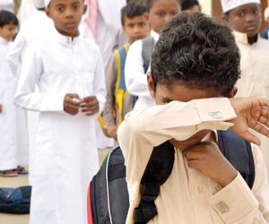
مؤشرات التعرض للعنف
مؤشرات التعرض لعنف جسدي
مؤشرات التعرض لعنف نفسي .
مؤشرات التعرض لعنف جنسي .
مؤشرات التعرض للإهمال .
مؤشرات التعرض للتنمر .

Slide 41
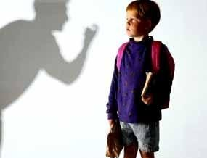
آلية التعامل مع حالة إيذاء

Slide 42
نظام الحماية من الإيذاء
(1434)
نظام حماية الطفل
(1436)

Slide 43
حقائق حول آلية تبليغ وفق نظامي الحماية
التبليغ فوراً (التبليغ إلزامي وليس اختياري)
السرية التامة في التعامل مع الحالة
لا يجوز الإفصاح عن هوية المبلغ إلا برضاه
من نظام الحماية من الإيذاء
يعفى المبلغ حسن النية من المسؤولية
إذا تبين أن الحالة لا تستدعي التبليغ

Slide 44
الخطوات (المتدرجة) للتعامل مع حالة الإيذاء داخل المدارس
1
اكتشاف وإبلاغ المدرسة
2
إحالة للمرشد الطلابي
3
تدوين محضر
4
استدعاء ولي الأمر

Slide 45
الخطوات (المتدرجة) للتعامل مع حالة الإيذاء داخل المدارس
5
تقييم الحالة صحياً
6
الاستفادة من الوحدة الإرشادية

Slide 46
في حال عدم تحسن الحالة للأفضل
أو خطورة الحالة وعدم قدرة المدرسة ووحدة الخدمات الإرشادية على السيطرة أو تقديم الخدمات المناسبة تقوم إدارة المدرسة بتعبئة النموذج رقم ( 3) وإرساله لمركز البلاغات بوزارة الشؤون الاجتماعية عبر وسائل التواصل التالية

Slide 47
وسائل التواصل الاجتماعي لمركز البلاغات بوزارة الشؤون الاجتماعية
3
1
فاكس
011927742
بريد إلكتروني
GDSP@mosa.gov.sa
2
الهاتف المجاني
1919
Notes:
Key words:
Different views, four, 4, angles, approaches, arrows, converge, collect

Slide 48
الأســـاليب العلاجية

Slide 49
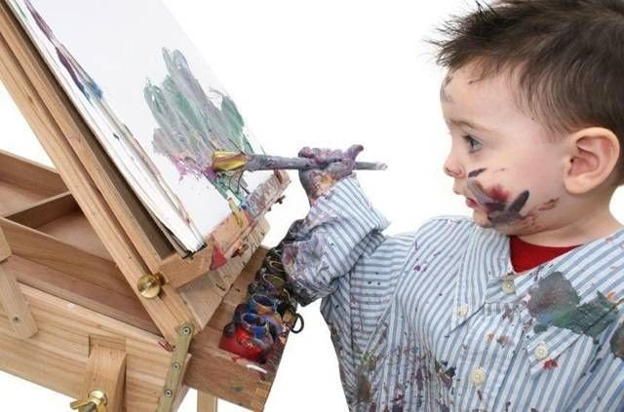
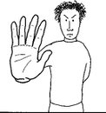
أساليب علاجية مناسبة للطلبة المعتدى عليهم
التنفيس الانفعالي
التدريب على مهارات التصرف المستقبلي
التعديل المعرفي
التدريب على مهارات التوكيد والرفض

Slide 50
أساليب علاجية مناسبة للطلبة المعتدين
التعزيز
الاقتصاد الرمزي
التعديل المعرفي
رفع مستوى تقدير الذات
التدريب على التواصل الاجتماعي
الابعاد المؤقت
التعاقد السلوكي
الحرمان المؤقت
التصحيح البسيط والتصحيح الزائد

Slide 51
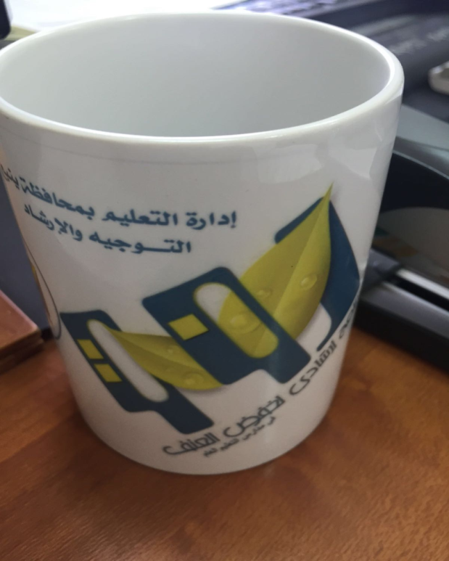
شكرا لكم

